Slide 1



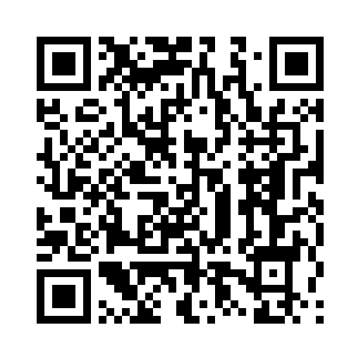
KIT Career Service – Bewerbung, Berufseinstieg & Recruiting :: Studierende :: Förderprogramme ::
Bilder: colourbox

Slide 2
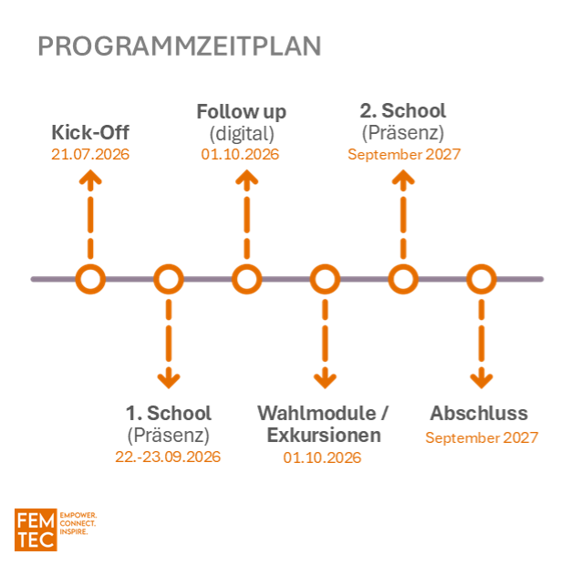
Femtec Career-Building Programme
Bewerben bis
12.7.!
FEMTEC ist
kostenloses Workshopprogramm mit exklusiven Einblicken in Unternehmen
ein Jahr studienbegleitend
FEMTEC richtet sich an
Frauen im MINT-Studium (Master und ab 4.FS Bachelor)
Deutschkenntnisse vorausgesetzt
FEMTEC bietet:
Orientierung für den Karriereweg
Netzwerk zu Unternehmen und anderen MINT-Frauen
Wegbereitung zu einer erfüllenden beruflichen Laufbahn
Safe Space für persönliche Entwicklung

